Slide 1
¿Cómo aumentar la participación política de las mujeres a nivel local?
Taller 2
Lara Bersano Calot, MA
Profesora de Innovación en Tecnologia de Gestión
George Washington Unevrsity
Twitter @larabersano

Slide 2
Tres Conceptos para Pensar el Futuro
Participación
Tecnología
Conocimiento

Slide 3
Conociendo las Audiencias a quienes queremos llegar
Participación
Tecnología
Conocimiento

Slide 4
Distribución Global de la Audiencia de Internet
Asia Pacifico y Europa Liderando
Notes:
Una vista panorámica del mundo nos muestra que Latinoamérica no es la región con más peso respecto de la audiencia de Internet. Debido a la densidad de población, los últimos datos de la encuesta de COMSCORE sobre audiencias siguen mostrando que Asia – Pacífico sigue aumentando el peso mundial de audiencias en la web. En 2009 solamente, la región dió un salto de más de 23% en el acceso a internet. El año con la subida más impactante. América Latina ha avanzado significativamente en la última década en términos de su digitalización. La región se ubica hoy en una posición de liderazgo respecto del mundo emergente y comienza a orientarse gradualmente a la reducción de la brecha con el mundo industrializado.
+

Slide 5
Población de usuarios de Internet en Latinoamérica
+190 millones de usuarios
Los 3 países con más usuarios:
Brasil más de 75 MM
México más de 27 MM
Argentina más de 21 MM

Slide 6
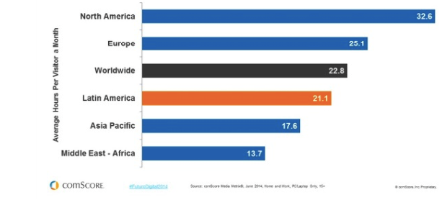
¿Cuántas horas promedio pasan los latinoamericanos en Internet?
Notes:
mérica Latina es líder en consumo promedio de minutos por visita, superando el promedio mundial
Fuente: http://www.telesemana.com/blog/2015/02/16/estadisticas-internet-en-america-latina-solo-chile-superara-el-70-de-penetracion-en-2018/#sthash.Od53Eron.dpuf

Slide 7
35 a 41 años 21%
+55 años, 7%
15 a 24 años, 32%
45 a 54 años, 13%
25 a 34 años, 27%
Notes:
Latinoamérica tiene la mayor proporción de usuarios menores de 25 años del mundo
Fuente: http://www.telesemana.com/blog/2015/02/16/estadisticas-internet-en-america-latina-solo-chile-superara-el-70-de-penetracion-en-2018/#sthash.Od53Eron.dpuf

Slide 8
¿Para qué y Cómo Usamos la Tecnología?
Participación
Tecnología
Conocimiento

Slide 9
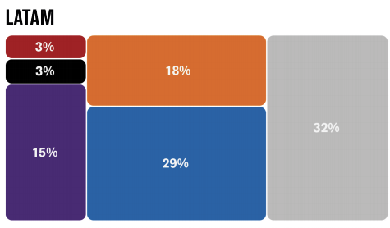
¿Para qué usamos la Internet?
Información
Portales
Compras
Otros usos
Entretenimiento
Redes Sociales

Slide 10
“Millenials”
Notes:
Facebook es la red social líder con 140 millones de visitantes únicos en América Latina y con una inversión en tiempo altísima, según ComScore el 95% del tiempo destinado a redes sociales es consumido en Facebook. Sin embargo vale la pena recalcar que cada vez más se empiezan a usar otras redes como Twitter, Instagram y Pinterest que por ahora tienen un modesto número de seguidores y tiempo consumido, pero que de a poco van creciendo.

Slide 11
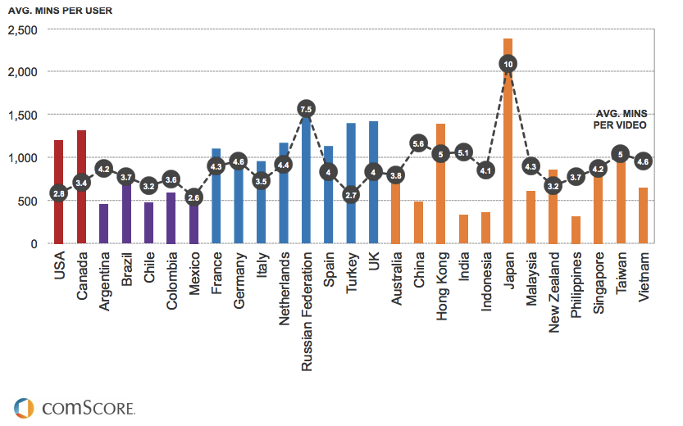
¿Cuánto tiempo pasamos mirando videos online?
Notes:
América Latina es una de las regiones donde se registra mayor actividad de redes sociales comparada con otras zonas geográficas del mundo. En el año 2013 el 78,4% de usuarios de Internet de América Latina participaba en redes sociales. Es un resultado considerablemente más alto que en zonas como Norte América o Europa donde el porcentaje de uso de redes sociales en internautas es de el 64,6% y el 54,5% respectivamente, según un informe presentado por la CEPAL (Comisión Económica de América Latina y el Caribe).
De acuerdo con un estudio realizado en el año 2014 por ComScore, la cantidad de horas mensual promedio por visitante en redes sociales en América Latina es 8,67 lo cual es notablemente mayor que el promedio mensual global que es de 5,31 horas por visitante. El mismo estudio revela que el perfil de los usuarios de las redes sociales en la región son jóvenes, 60% se concentra en edades entre 15 y 35 años.

Slide 12
¿De qué manera podemos aumentar la Participación?
Participación
Tecnología
Conocimiento

Slide 13
Temas que Impactan
Innovación
Transparencia
Seguridad
Solidaridad

